Slide 1
Bioökonomie Unterrichtsplan
Grundschule
M. Giannakopoulou

Slide 2
Inhaltsverzeichnis
01
Über das Projekt
04
Bioökonomie - Definition und Beispiele
02
Bilder / Visualisierungen alltäglicher Dinge
05
Die Vorteile der Bioökonomie
03
In der Bioökonomie verwendete Materialien
06
Stell dir vor, du wärst eine Bio-Ressource oder ein Bio-Produkt
KWL Diagramm

Slide 3
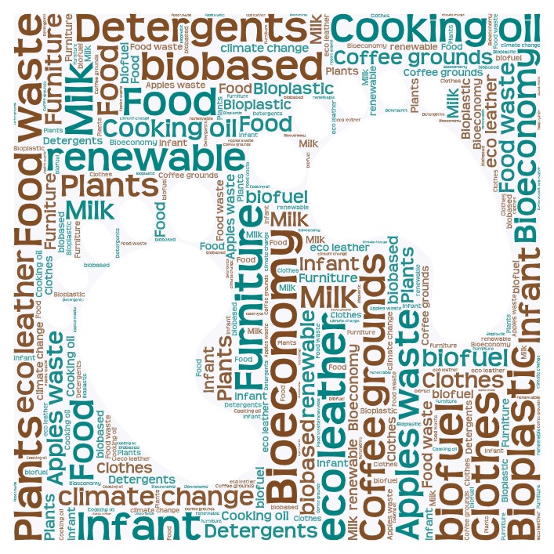
Ziele der Unterrichtseinheit
Unterrichtseinheit 1
Unterrichtseinheit 1
Unterrichtseinheit 2
Die Schüler:innen werden Ideen für nachhaltige Praktiken in ihrem eigenen Leben sammeln, etwas über Öko-Schulen und die 7-Schritte-Methode lernen und diese nutzen, um ihre Ideen in der Schulgemeinschaft zu verbreiten
Die Schüler:innen verstehen die Konzepte der Bioökonomie und erneuerbarer biologischer Ressourcen
Die Schüler:innen erkennen, wie Pflanzen und natürliche Materialien bei der Herstellung von Produkten verwendet werden können, die wir täglich nutzen.

Slide 4
Benötigte Materialien
Whiteboard und Marker oder Tafel und Kreide
Projektor und Leinwand (falls vorhanden)
Bilder oder Muster von erneuerbaren biologischen Ressourcen (z. B. Pflanzen, Holz, Baumwolle)
Gedruckte/Online-Materialien oder Anschauungsmaterial über Bioökonomie und Öko-Schulen
Handouts mit einfachen Erklärungen und Illustrationen von Bioökonomiekonzepten
Zeichen-/Mal-/Bastelmaterial (Papier, Stifte, Buntstifte)
Kleine Pflanzen oder Bilder von Pflanzen
Chatterpix Kids App
Powerpoint-Präsentation der Unterrichtseinheit
Arbeitsblätter (Schreiben, Bewertung, Exit-Ticket)

Slide 5
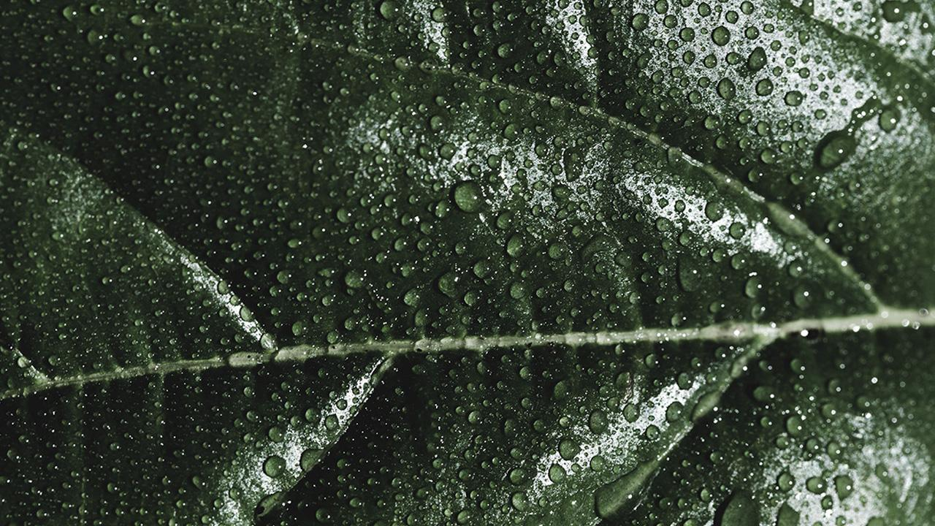
Unterrichts-einheit 1
Bioökonomie Konzept und Anwendungen

Slide 6

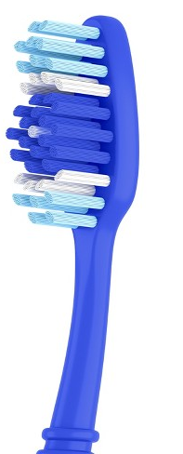
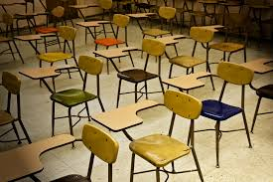
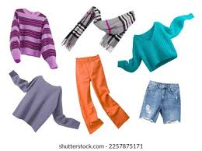
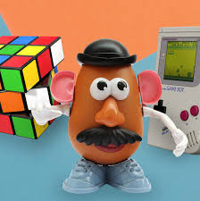
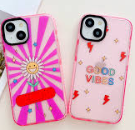
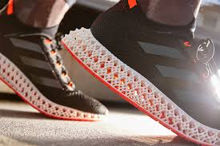
Gegenstände und Materialien, die wir täglich benutzen
Bleistift - Holz
Kleidung - Stoff
Zahnbürste- Plastik
Tische - Holz
Spielzeug - Plastik
Handyhülle - Plastik
Schuhe – (Schaum)Stoff
Notes:
Einführung - Aufwärmübung (5 Minuten)
1. Zeigen Sie den Schüler:nnen Bilder von Dingen, die wir jeden Tag benutzen. Fragen Sie sie, ob sie wissen, woher diese Dinge kommen. Ermutigen Sie sie, über andere Materialien in ihrer Umgebung nachzudenken (ihre Kleidung, Schulsachen und Lebensmittel).

Slide 7
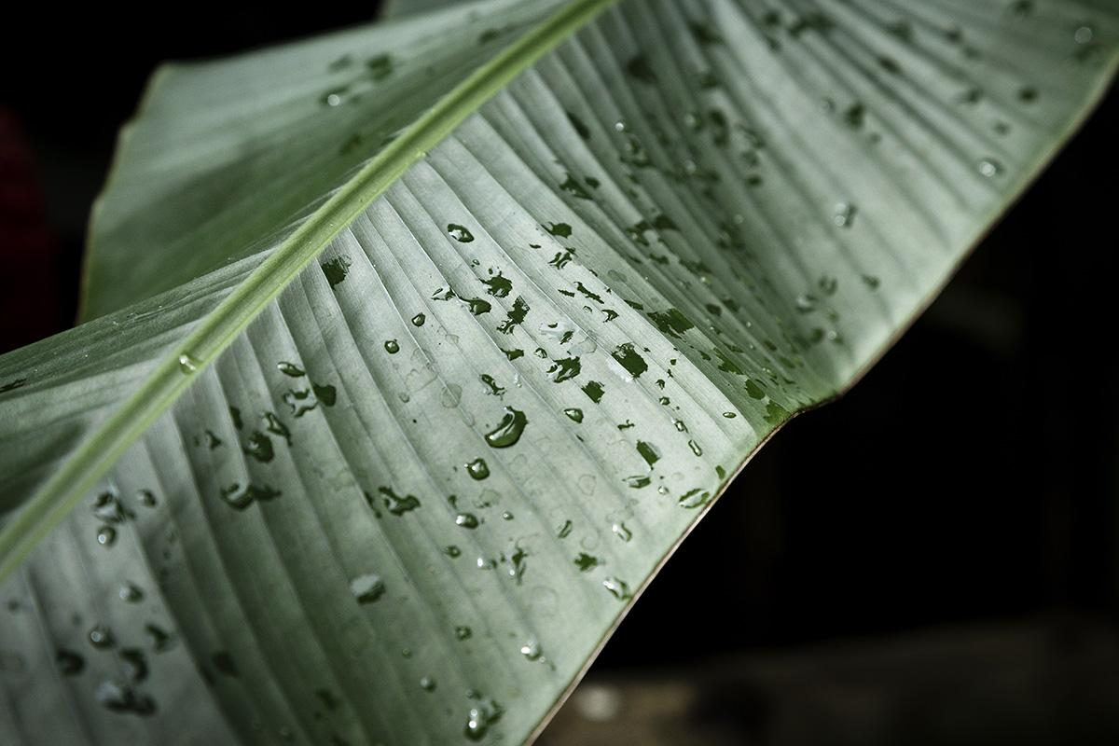
Sind dies die einzigen Materialien, die wir verwenden können?
Denke an Materialien in der Natur, die für die Herstellung von Gegenständen verwendet werden können, die du jeden Tag benutzt.
Fülle die beiden Spalten des KWL-Diagramms (Ich weiß – ich möchte wissen) aus.
Notes:
Die Lehrkraft erklärt, wie wir Materialien aus der Natur verwenden, um Produkte herzustellen. Zum Beispiel können wir einige Fruchtschalen verwenden, um Farbpigmente herzustellen (Bild hinzufügen). Dann teilt sie die Klasse in Gruppen auf und fragt sie, ob ihnen weitere Materialien einfallen, die wir in der Natur finden und aus denen wir neue Produkte herstellen können? Die Gruppen schreiben ihre Antworten auf Post-it-Zettel und kleben sie an die Tafel, so dass alle sie sehen können.

Slide 8
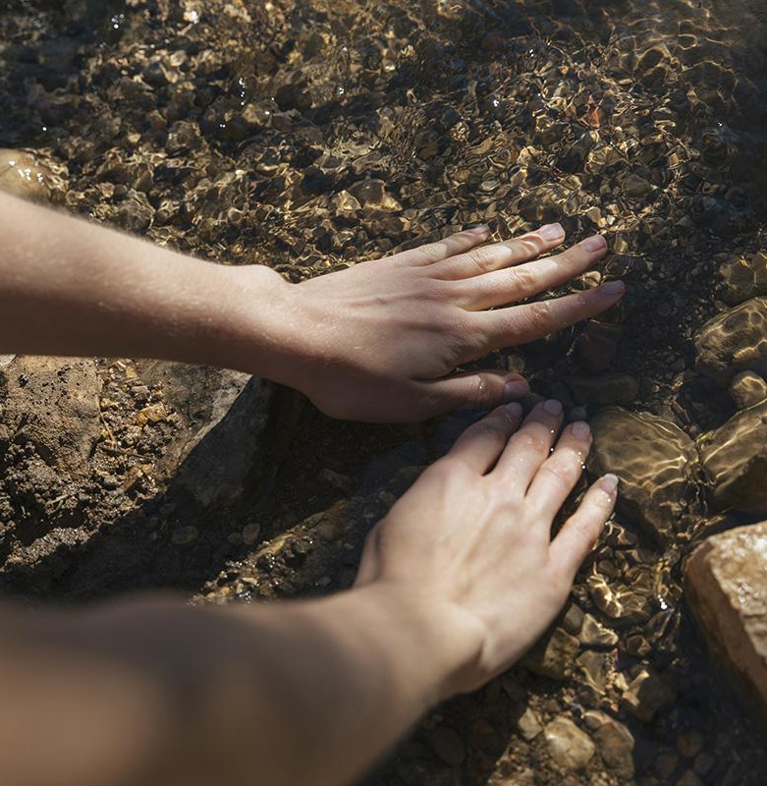
Brainstorming
Denke an die Dinge, die wir jeden Tag zu Hause und in der Schule benutzen.
Woraus sind sie gemacht?
Welches Material brauchen wir?
Notes:
Die Lehrkraft bittet die Schüler:innen, über die Dinge nachzudenken, die wir jeden Tag zu Hause und in der Schule benutzen.
Woraus sind sie gemacht?
Welches Material brauchen wir?

Slide 9
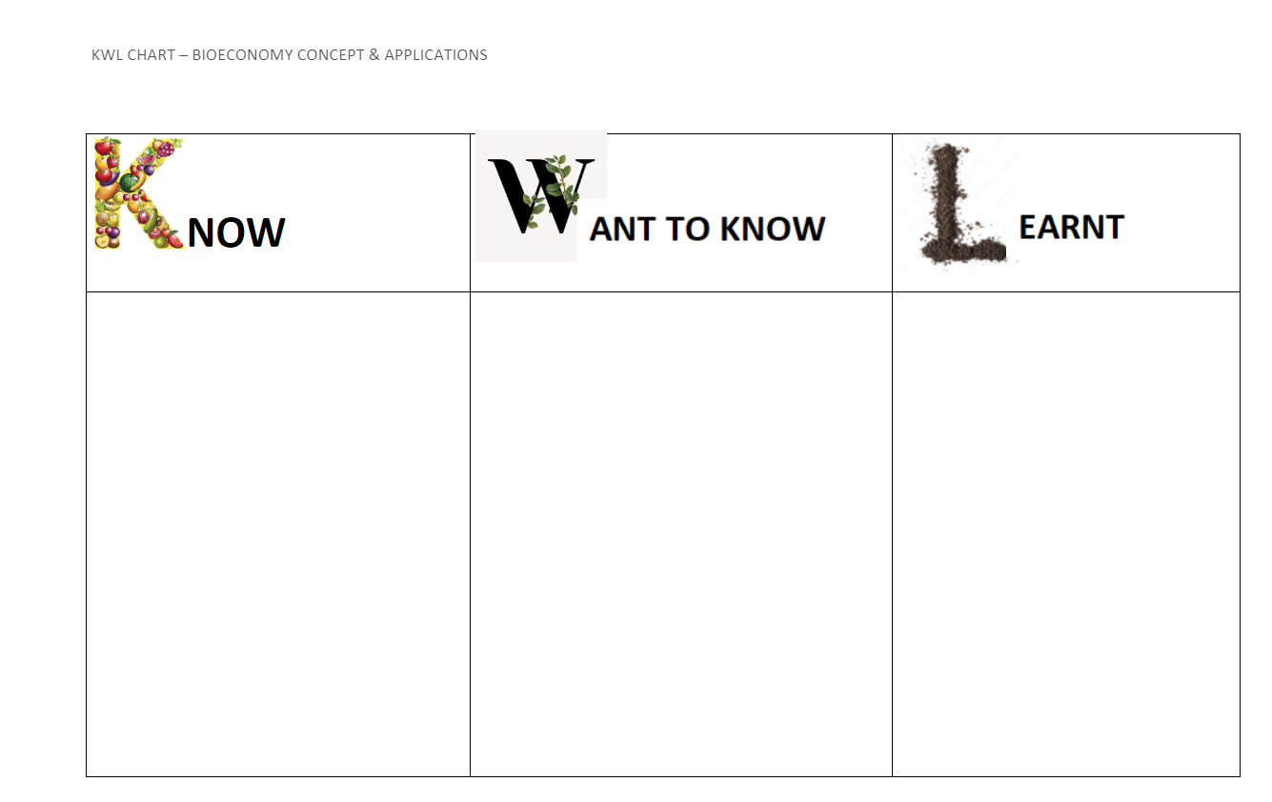
Notes:
Nach der 5-minütigen Einführung und Diskussion bittet die Lehrkraft die Schüler:innen, die erste und zweite Spalte eines KWL-Diagramms (Know-Want to Know- Learnt – Ich weiß – ich möchte wissen – ich habe gelernt) auszufüllen. Was sind die Dinge, die ich bereits über "Bioökonomie" weiß und welche Fragen stellen sich nach dieser kurzen Einführung. Mit anderen Worten: Was möchte ich über dieses neue Konzept lernen?

Slide 10
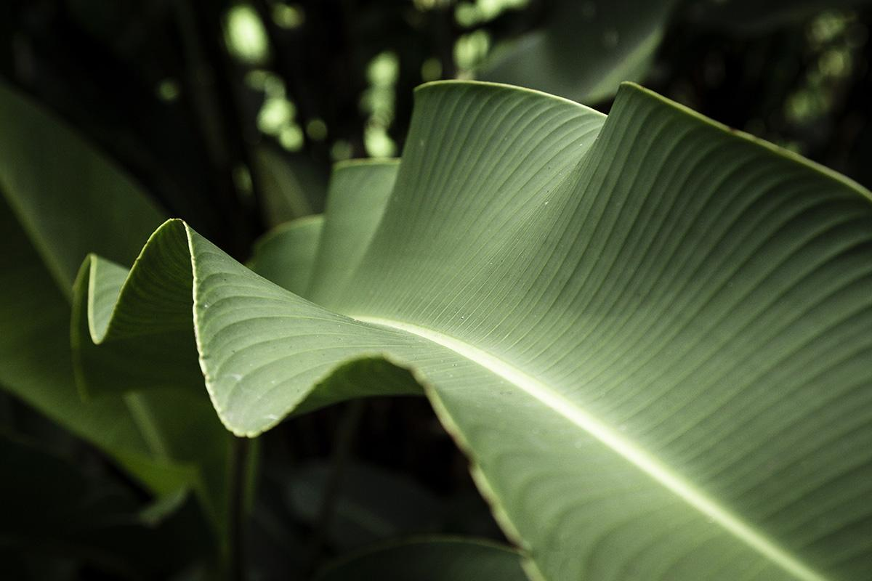
Was ist Bioökonomie?
Schauen wir uns das folgende Video an und sprechen wir über das Konzept der Bioökonomie
https://www.youtube.com/watch?v=KYvJCIGxPLk
Notes:
Die Lehrkraft führt den Begriff "Bioökonomie" anhand des kurzen Videos ein (https://www.youtube.com/watch?v=KYvJCIGxPLk) und erklärt, dass es dabei um die Nutzung erneuerbarer biologischer Ressourcen (wie Pflanzen und Tiere) zur Herstellung von Produkten und Dienstleistungen geht. Dann werden die Schüler:innen gebeten, in Gruppen eine Definition zu erarbeiten (dieselben Gruppen, die auch die KWL-Charts bearbeitet haben)

Slide 11
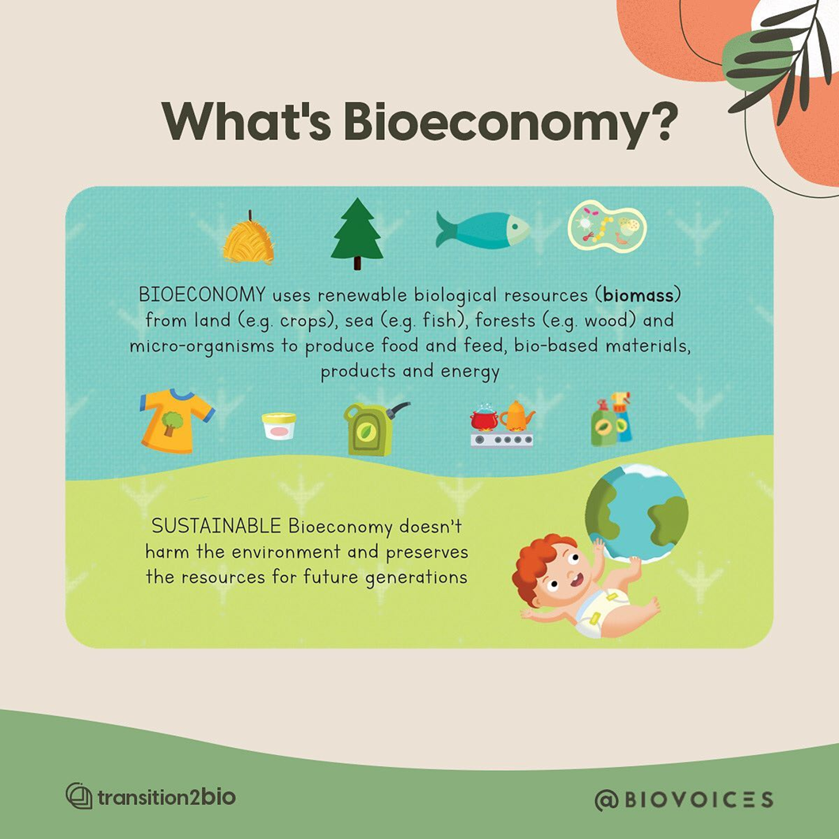
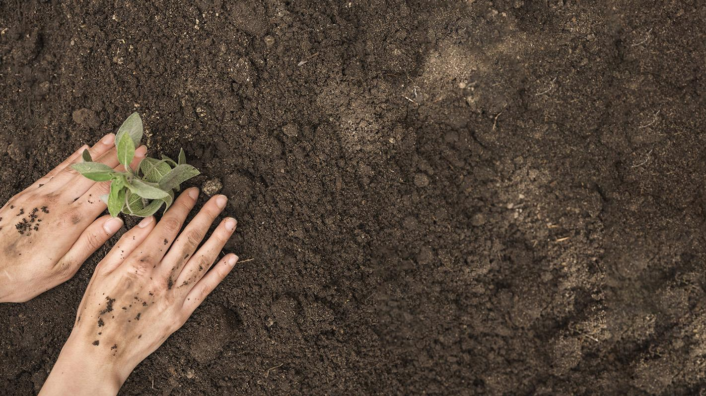
Notes:
Die Lehrkraft zeigt den Schüler:inen Beispiele oder Bilder von erneuerbaren biologischen Ressourcen wie Pflanzen, Holz und Baumwolle und deren Verwendung im modernen Leben. Die Schüler:innen werden gebeten, sich deren Definition anzuschauen und eines der auf dieser Folie dargestellten Wörter zu markieren, das auch in ihrer Definition enthalten ist..

Slide 12
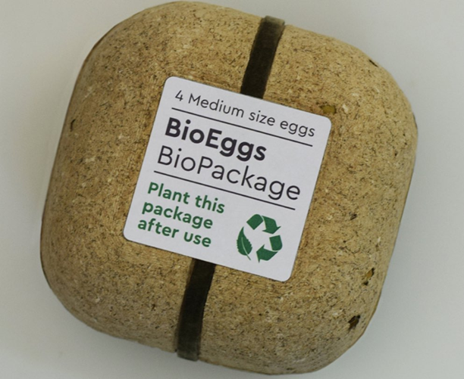
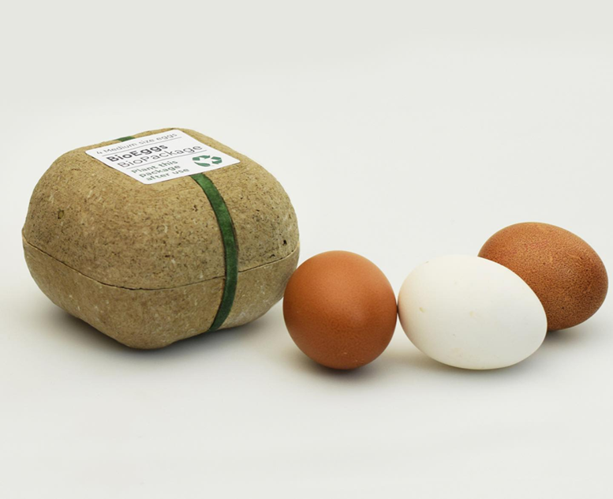
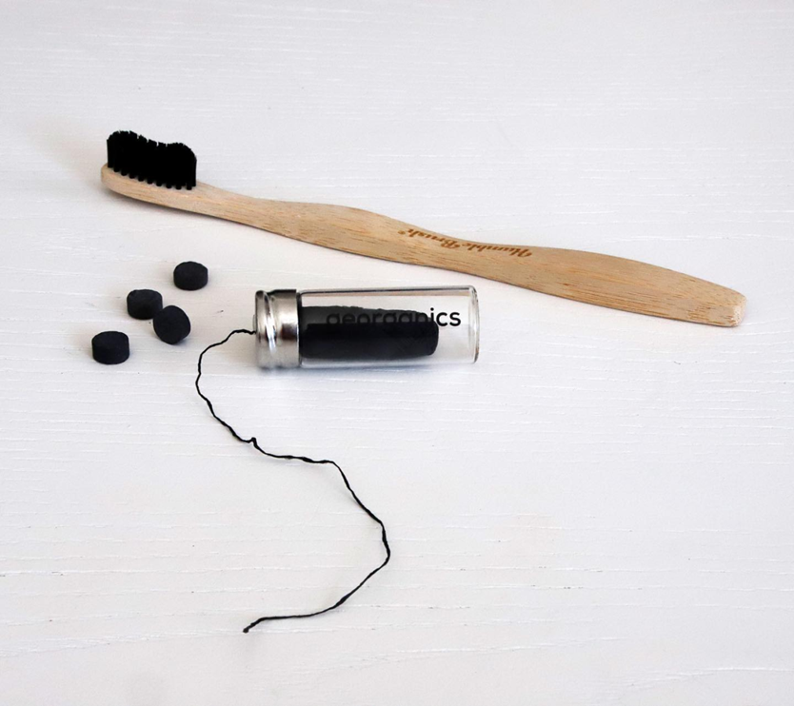
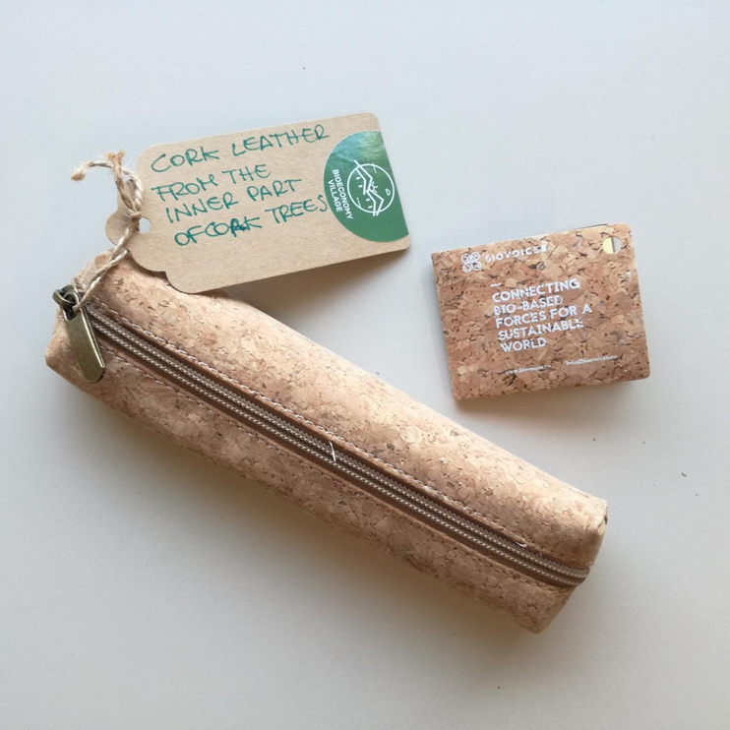
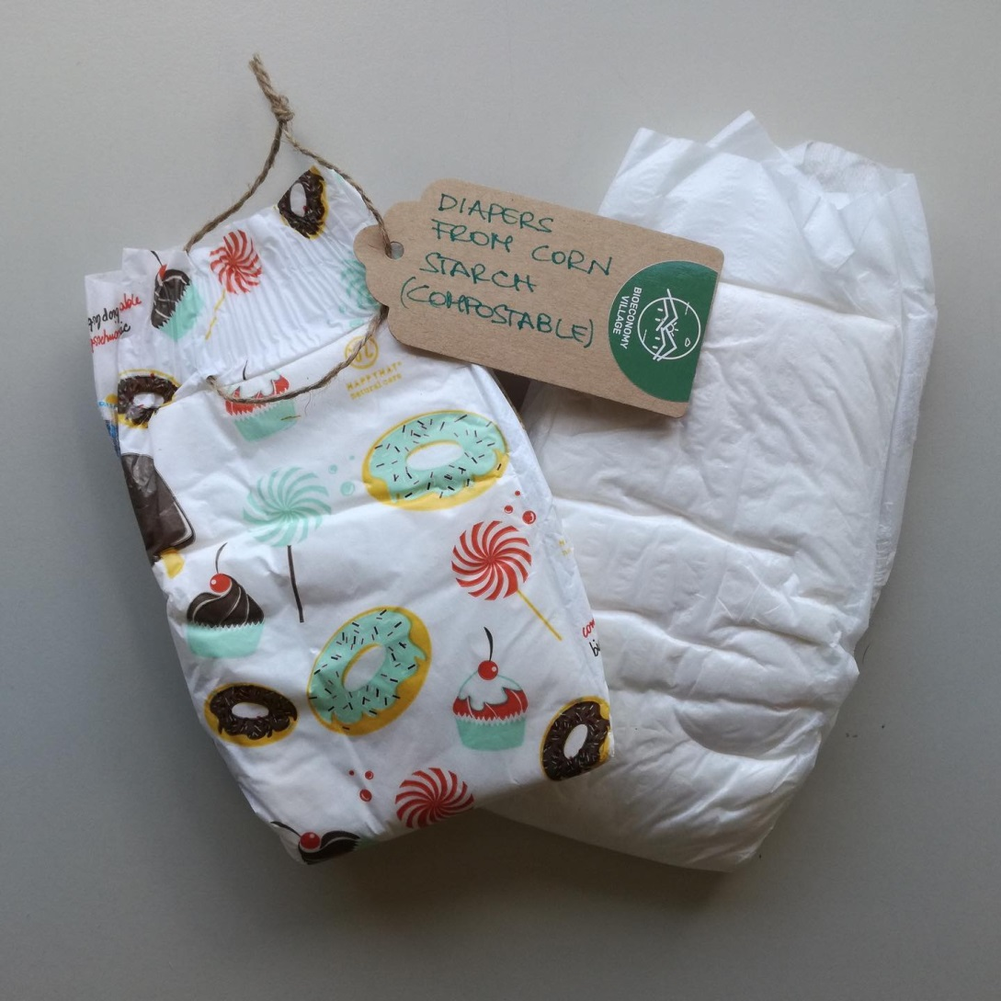
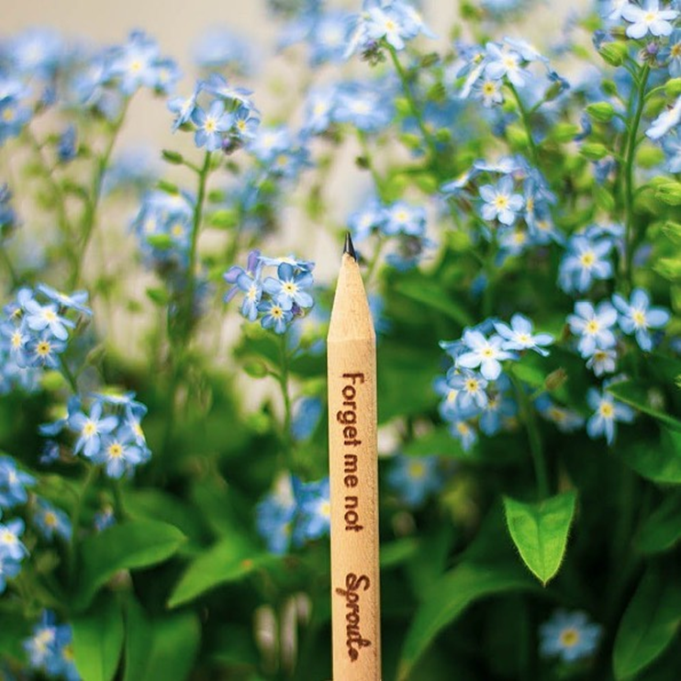
Bio-basierte Produkte
Notes:
Die Lehrkraft zeigt Beispiele oder Bilder von erneuerbaren biologischen Ressourcen wie Pflanzen, Holz und Baumwolle und deren biobasierten Produkten. Auf den Bildern sehen die Schüler:nnen Windeln aus Maisstärke, Korkleder aus dem Inneren von Korkeichen, eine Bio-Eierverpackung etc. (machen Sie ein Handout mit diesen Bildern und fügen Sie die fehlenden Beschreibungen dazu ). Er/sie fragt die Schüler:innen, ob sie jemals eines dieser Produkte gesehen oder benutzt haben.

Slide 13
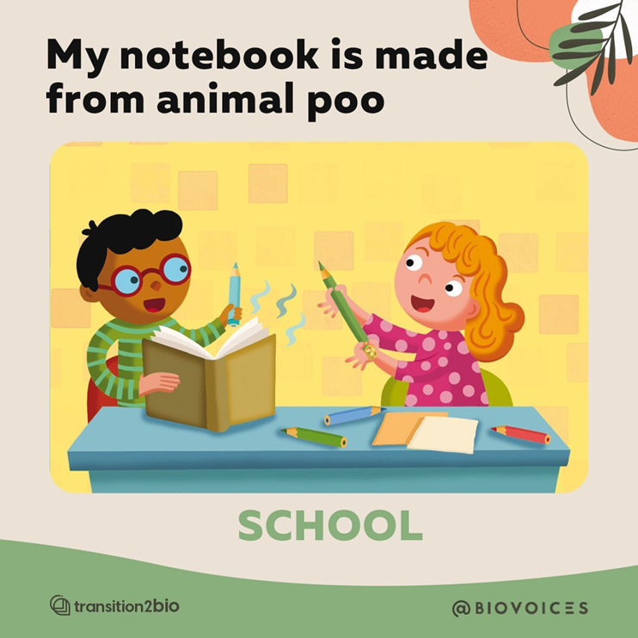
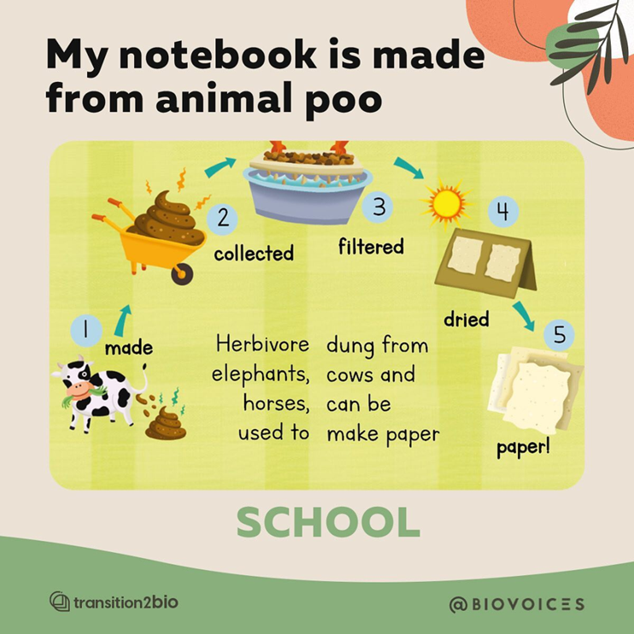
Erneuerbare biologische Ressourcen
Notes:
Die Lehrkraft zeigt den Schüler:inen Beispiele für biobasierte Produkte und erklärt ihnen, wie aus der Kacke ein Notizbuch entsteht.

Slide 14
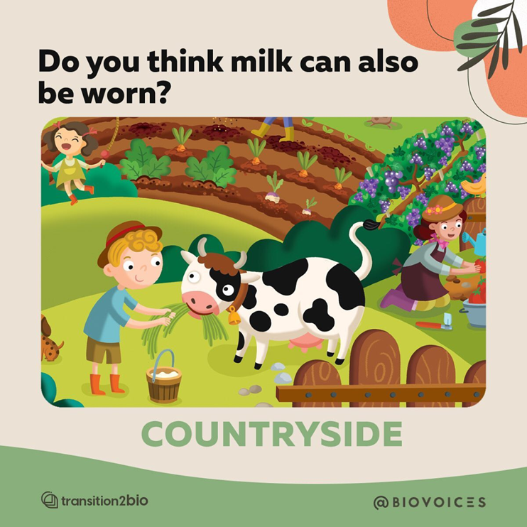
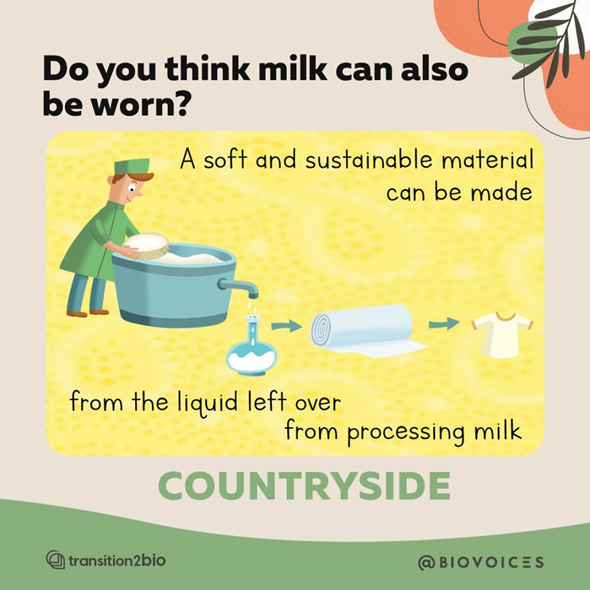
Erneuerbare biologische Ressource
Notes:
Die Lehrkraft fragt die Schüler:innen, ob sie etwas aus Milch tragen können, und erklärt, wie aus der Flüssigkeit, die bei der Milchverarbeitung übrig bleibt, ein weiches und nachhaltiges Material hergestellt werden kann.

Slide 15
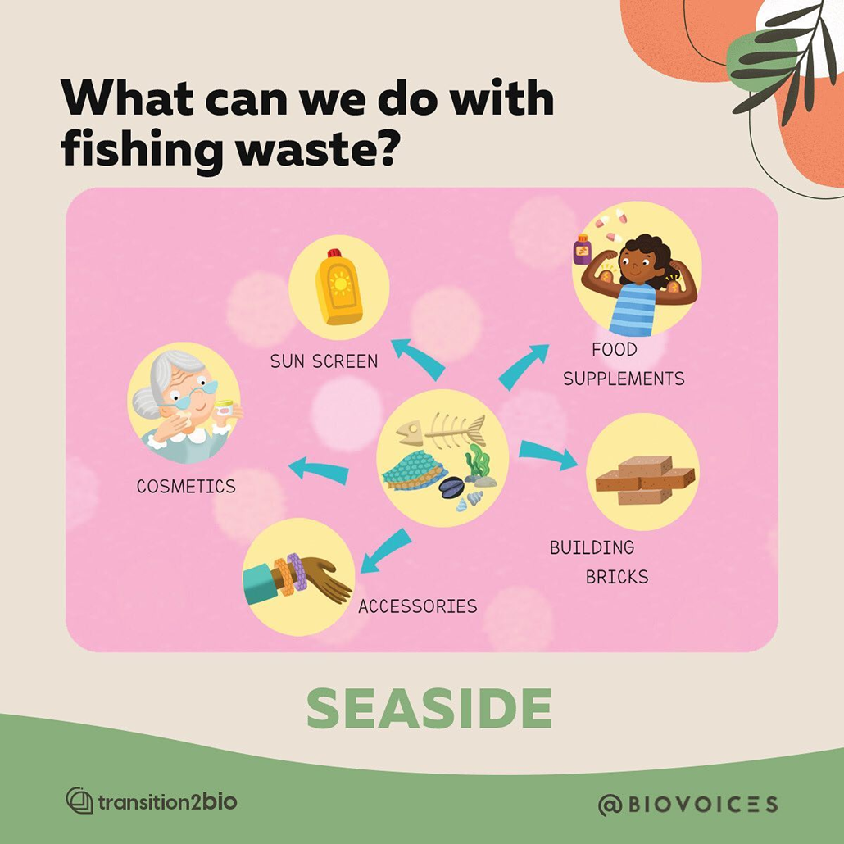
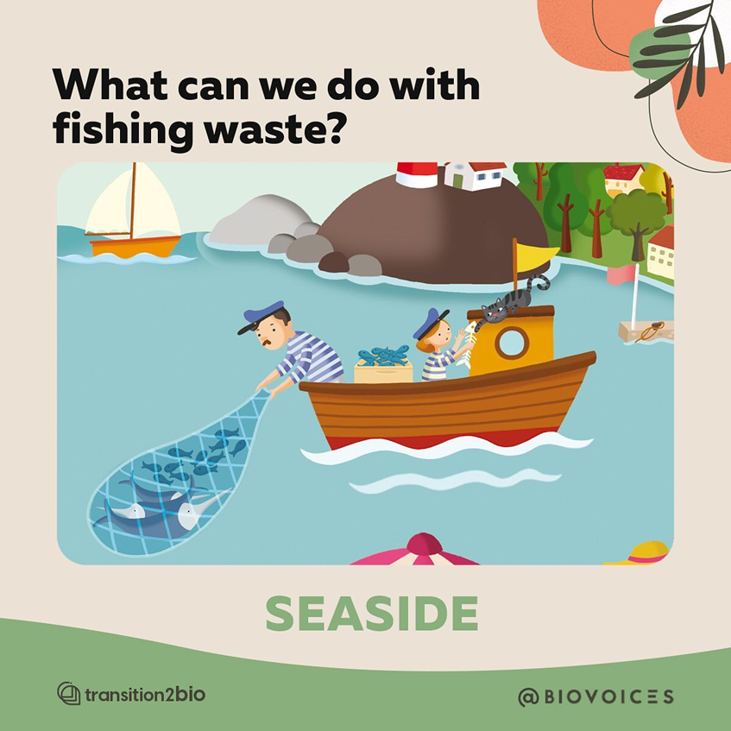
Notes:
Die Lehrkraft fragt die Schüler:innen, ob sie schon einmal daran gedacht haben, dass man aus Fischereiabfällen etwas Neues herstellen kann. Er/sie erklärt, dass man aus Fischereiabfällen Kosmetika, Accessoires, Bauklötze, Nahrungsergänzungsmittel und Sonnenschutzmittel herstellen kann, wenn man sie verarbeitet.

Slide 16

QUIZZEIT
SCHROTT ODER SCHATZ?
Schrott oder Schatz? | Produkt oder Verwendung
Maisstärke | Zubehör
Fischereiabfälle | Kleidung
Tierkot | Papier
Übrig gebliebene Milch | Korkleder
Innerer Teil der Bäume | Windeln
https://wordart.com/create
Notes:
Die Lehrkraft prüft das Verständnis der Schüler:innen mit dieser „Schrott oder Schatz"-Zuordnungsaktivität / Bewertung

Slide 17
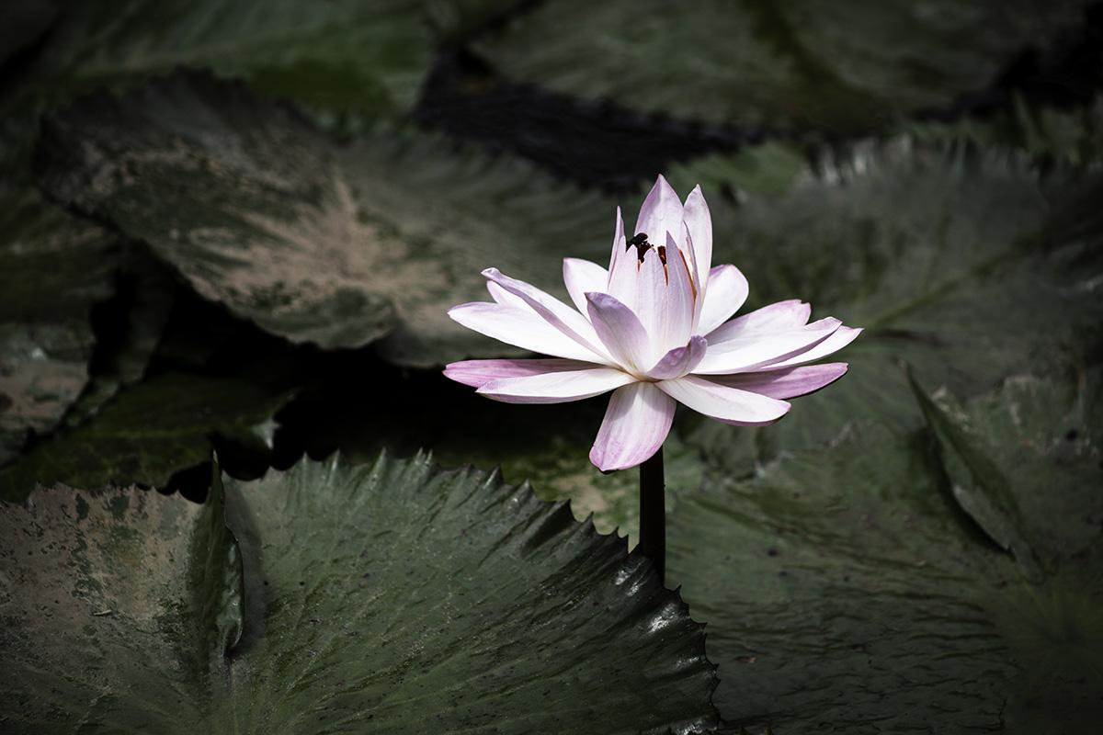
Projekt
Stell dir vor, du wärst eine Bioressource oder ein Bioprodukt. Folge der Textvorlage und schreibe ein paar Sätze, um dich deinen Mitschüler:innen vorzustellen."

Slide 18
Projekt - Schritt für Schritt Anleitung für Schüler:innen
Stufe 01
Zeichne ein Bild von einer erneuerbaren bio-logischen Ressource oder einem Bioprodukt, das wir aus ihr gewinnen. Alternativ kannst du auch
die im Handout enthaltenen Bilder verwenden
Stufe 02
Stell dir vor, du wärst dieser Biorohstoff oder dieses Produkt. Folgen dem Textmuster und schreibe ein paar Sätze, um dich deinen Mitschüler:innen vorzustellen.
Stufe 03
Benutze die App Chatterpix Kids, um dein Bild zum Sprechen zu bringen. Präsentiere dein Video deinen Mitschüler:innen.
Notes:
Die Lehrkraft bittet die Schüler:innen, eine erneuerbare biologische Ressource oder ein Bioprodukt zu zeichnen, das wir daraus gewinnen. Alternativ kann die Lehrkraft den Schüler:innen auch Bilder von Ressourcen und Produkten zeigen.
Projekt: Stellt euch vor, ihr wärt eine Bioressource oder ein Produkt. Folgt dem Textmuster und schreibt ein paar Sätze, um euch euren Mitschüler:innenn vorzustellen. Benutze dann die App Chatterpix Kids, um dein Bild zum Sprechen zu bringen. (Link zum Beispiel)
Präsentiere dein Video deinen Mitschüler:innen.

Slide 19
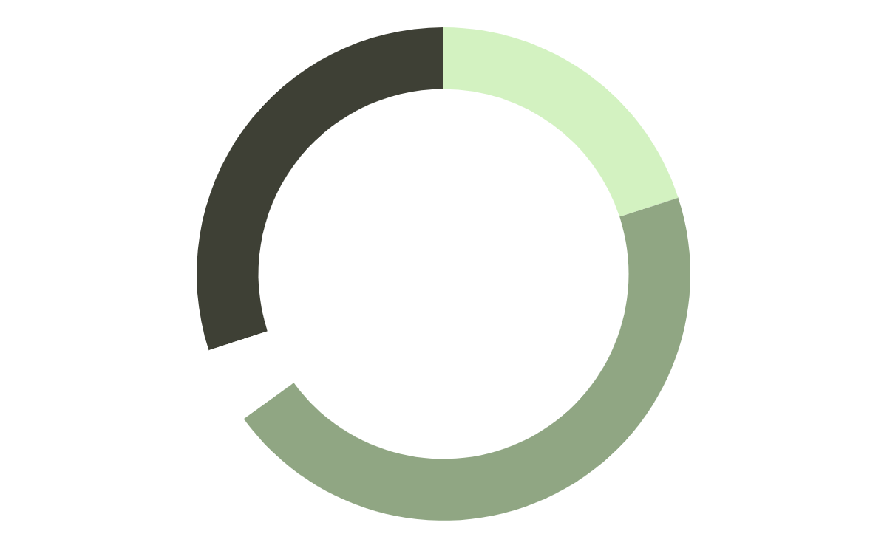

Textmuster
3. Verwendung
Ich bin kombostierbar.
1. Stell dich vor
Hallo! Ich bin Wim, die Windel.
4. Warum gerade ich?
2. Material
Ich schade der Umwelt nicht
Ich wurde aus Maisstärke hergestellt
Verwende “Chatterpix” um ein Video zu erstellen.
https://www.duckduckmoose.com/educational-iphone-itouch-apps-for-kids/chatterpixkids/
Beispielvideo:
Notes:
Die Lehrkraft bittet die Schüler:innen, anhand des Textmusters über ihr biobasiertes Produkt oder ihre biologische Ressource zu schreiben.

Slide 20
Unterrichts-einheit 2
Öko Schulen & Bioökonomie

Slide 21
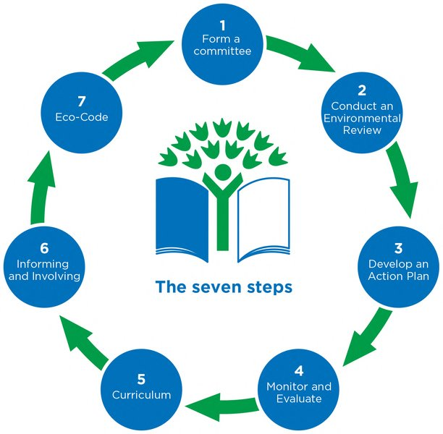

Öko-Schulen und die 7-Schritte-Methode
Kannst du die Verbindungen zwischen der ersten Einheit und den sieben Schritten der ECO-Schulen finden?
https://www.ecoschools.global/seven-steps-methodology
Notes:
Die Lehrkraft führt in das Thema des Tages ein, nämlich die 7-Schritte-Methode von ECO Schools. Sie/er erklärt, dass die Schüler:innen versuchen werden, bestimmte Schritte des 7-Schritte-Zirkels zu verwenden, um das Wissen zu verbreiten, das sie in Einheit 1 im Zusammenhang mit dem Konzept der Bioökonomie erworben haben. Die Lehrkraft verwendet ein Video, um es den Schüler:innen vorzustellen.

Slide 22
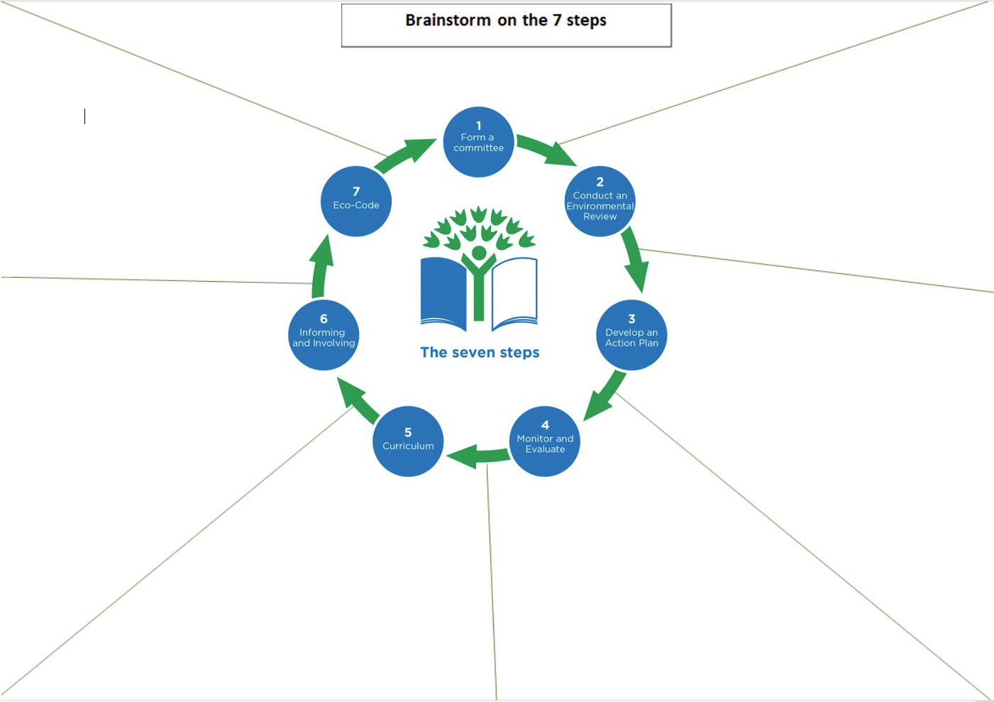
Brainstorming
Wie können wir die Ergebnisse unserer Forschung zur Bioökonomie verbreiten?
Sollten wir die von uns erstellten Videos verwenden?
Wie können wir in der Schule aktiv werden?
Lasst uns über die besten Ideen abstimmen und die Rollen und Verantwortlichkeiten verteilen.
z.B. können wir ein Brettspiel mit Fragen aus dem Buch "Was ist Bioökonomie?" erstellen und Spielfiguren aus natürlichen Materialien finden, die wir im nahegelegenen Wald sammeln können.
Ideen:
Schreibe ein Lied über Bioökonomie
Erfinde ein Akronym und erstelle ein lustiges Poster/Collage
z.B. können wir eine Präsentation mit den Ergebnissen und unseren "chatterpix"-Videos erstellen und sie der gesamten Schulgemeinschaft (Mitschüler:innen, Lehrer:innen, Eltern) zur Feier des Weltumwelttages präsentieren.
Ideen:
Erstelle eine Präsentation mit den Chatterpix-Bildern
Organisiere ein Schultheaterstück, in dem die biobasierten Produkte die Hauptfiguren sind.
Notes:
Die Lehrkraft erklärt, dass der Schwerpunkt der Einheit auf zwei Schritten liegen wird: der Verbreitungsphase und der Erstellung eines ECO-CODE. Die Schüler:innen arbeiten in Teams und machen ein Brainstorming darüber, wie sie ihr Wissen mithilfe der von ihnen erstellten Videos verbreiten können. Sie machen auch Vorschläge, wie die ganze Schule Maßnahmen ergreifen kann. Sie stimmen über die besten Ideen ab und schreiben sie auf. Sie delegieren Rollen und Verantwortlichkeiten (Brainstorming-Karte). Um den Prozess zu erleichtern, versuchen Sie, die obigen Fragen zu beantworten

Slide 23
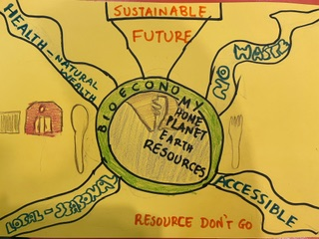
Beispiele für den Öko-Kodelx zur Bioökonomie
Lied / Gedicht
Akronym
BIOECONOMY:
B – Biodegradable
I - Innovation
O – Organic
E - Environmental
C - Conservation
O - Opportunity
N - Natural
O - Optimization
M - Management
Y - Yield
Bioeconomy is cool!
It’s an amazing tool
To fight the climate change
And have our planet on stage.
Nikiforos Haskos, Schüler der 6. Klasse der Athens College Elementary school
Poster
Wir können ein Plakat erstellen und es am Schwarzen Brett am Eingang der Schule anbringen.
Wir können in der Schule ein Akronym für Bioökonomie verwende
Wir können ein Lied schreiben / einem Lied mit einer bekannten Melodie Strophen hinzufügen oder ändern
Notes:
Die Lehrkräfte zeigen den Schüler:innen Beispiele für eine Öko-Kodex zur Bioökonomie. Die Schüler:innen erstellen ihren eigenen Öko-Kodex der Bioökonomie in der Schule und stellen ihn der gesamten Schulgemeinschaft vor. Sie entwickeln auch einen Plan für die Organisation eines Bioökonomie-Tages in der Schule, um Schüler:innen, Eltern und Lehrer:innen über die Vorteile der Bioökonomie zu informieren (Arbeitsblatt Öko-Kodex-Optionen)

Slide 24
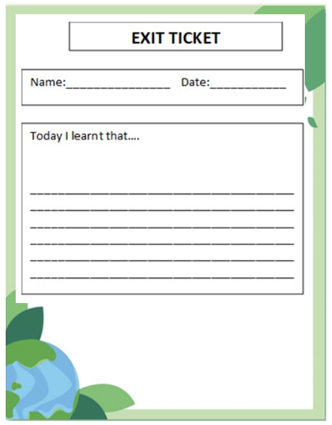
Bewertung und Reflexion
Die Schüler:innen reflektieren, was sie gelernt haben und füllen den letzten Teil des KWL-Diagramms aus
Die Schüler:innen bewerten ihr Wissen durch interaktive Spiele
Die Schüler:innen füllen das EXIT TICKET aus: Schreibe das Beeindruckendste, das sie über Bioökonomie gelernt haben, auf.
. https://wordwall.net/resource/71151472
https://create.kahoot.it/details/5d109e00-bfd8-42ff-8f04-71da275f0750
Notes:
Der Lehrkraft bittet die Schüler:innen, über das in der Stunde Gelernte nachzudenken. Sie ermutigt sie, ein Online-Spiel zu spielen. (quantitativ) https://wordwall.net/resource/71151472, https://create.kahoot.it/details/5d109e00-bfd8-42ff-8f04-71da275f0750
Die Lehrkraft bittet die Schüler:innen, beim Verlassen der Klasse ein Exit-Ticket zu schreiben, in dem sie die Fragen "Was macht die Bioökonomie zu einer guten Option für eine nachhaltige Zukunft?" oder "Schreibe das Beeindruckendste, was du über Bioökonomie gelernt hast, auf" beantworten.

Slide 25
REFLEXION – Wenn ich das Bioökonomie-Projekt noch einmal machen würde...
Reflexion für Schüler:innen
Reflexion für Lehrer:innen
Notes:
Die Schüler:innen reflektieren die 7-Schritte-Methode und den Prozess, dem sie gefolgt sind, indem sie die Frage "Wenn ihr das Bioökonomie-Projekt noch einmal machen würdet, was würdet ihr beibehalten und was würdet ihr weglassen?" beantworten und das Handout "Drei Häkchen - ein Kreuz" mit drei Dingen ausfüllen, die sie gerne noch einmal erleben würden, und einem, das nicht besonders interessant oder hilfreich war. Die Lektion endet damit, dass die Rolle des Einzelnen und der Gemeinschaft beim Aufbau eines gesünderen Planeten betont wird.
Die Lehrer:innen füllen auch das Handout "Drei Häkchen und ein Kreuz" aus, indem sie die Frage "Wählen Sie zwei Dinge aus, die Ihnen Spaß gemacht haben und die Sie gerne wieder unterrichten würden, und eines, das zu schwierig zu vermitteln oder nicht besonders interessant oder hilfreich war" beantworten.

Slide 26
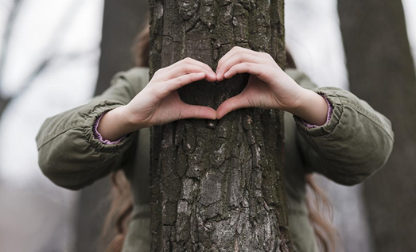
Referenzen
1. Buch “Was ist Bioökomomie”
2. Bilder
https://encryptedtbn0.gstatic.com/images?q=tbn:ANd9GcSrt9DMrbEWqSp4WHHU8XxSs5WkkYFRwEMP3g&s
https://encrypted-tbn0.gstatic.com/images?q=tbn:ANd9GcSdUr08fOClEJRdUhPxra0em1LI3NY24WW2QQ&s
https://encrypted-tbn0.gstatic.com/images?q=tbn:ANd9GcTStyEZKz0mjyyLwZT68znKA_yB0OPwgCWssQ&s
https://encrypted-tbn0.gstatic.com/images?q=tbn:ANd9GcTStyEZKz0mjyyLwZT68znKA_yB0OPwgCWssQ&s
https://textiletechsource.com/wp-content/uploads/sites/23/2023/07/Adidas-3D-printed-Futurecraft-4DFWD-sole-features-Carbons-new-partially-bio-based-resin.-Courtesy-adidas_ALT.jpg
https://target.scene7.com/is/image/Target/GUEST_7fc009bb-a54f-467f-81fe-881b477c1884?wid=488&hei=488&fmt=pjpeg

Slide 27
Danke!

